Slide 1
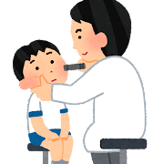
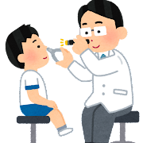
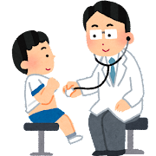
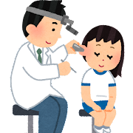
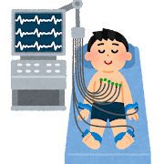
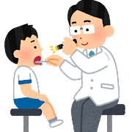
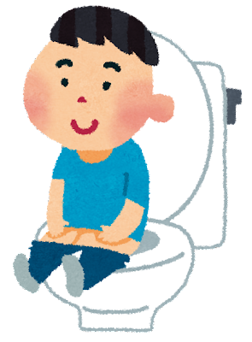
けんこうでつよい子
令和5年６月２日 杉並区立高井戸第三小学校 保健室
６月の行事予定
5/１（月） | ２（火） | ３（水） | ４（木） | ５（金）
８（月） 尿検査 1次回収日 | ９（火） 尿検査 1次追加 内科（２・５） | １０（水） | １１（木） 耳鼻科 1・3・6年 | １２（金） 眼科 １・２・４年
１5（月） | 16（火） 内科 １・４年 | 17（水） | 18（木） 心臓検診 １年 | 19（金）
22(月） | 23（火） | 24（水） | 25（木） 歯科 １・４年 | 26（金） 尿検査 ２次回収日
29（月） 尿検査 ２次追加 | 30（火） | 31（水）
眼科
目の病気がないかを
調べてくださいます。
治療のおすすめを
もらったら、
水泳指導までに
受診しましょう。
耳鼻科
耳や鼻の病気が
ないかを調べて
くださいます。
治療のおすすめを
もらったら、
水泳指導までに
受診しましょう。
今月は、TSFの
練習が始まります。気温も
上がり疲れがたまりやすく
なります。
十分な睡眠や、
朝食をとり、水筒や、
水分補給を忘れない
ようにお子さんに
お声かけください。
内科
心臓の音や、
喉、皮膚、
四肢の様子
などを見て
くださいます。
体育着をわすれないようにしましょう。
むし歯や歯肉の炎症がないか、歯並びや、あごの様子、みがき残しなどを調べてくださいます。
心臓の異常がないかを調べて
くださいます。

Slide 2
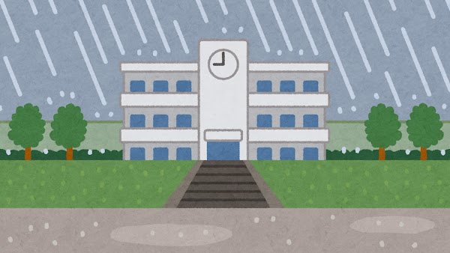
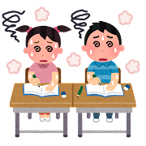
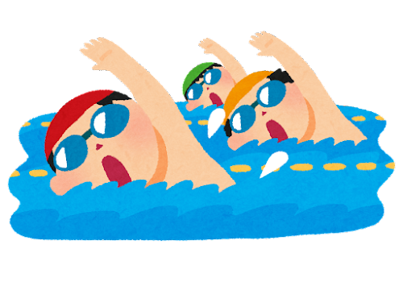
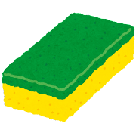
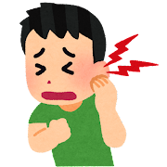
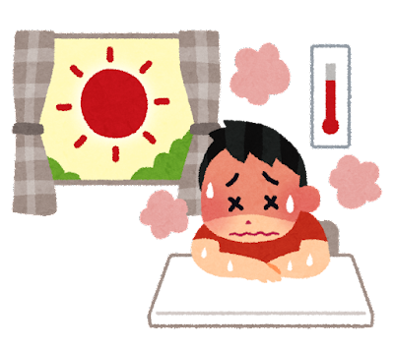
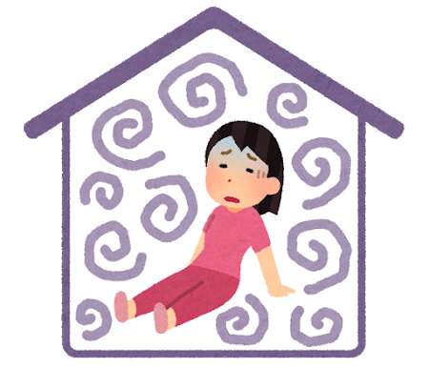
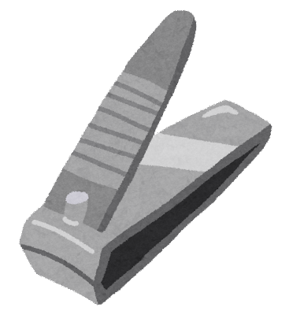
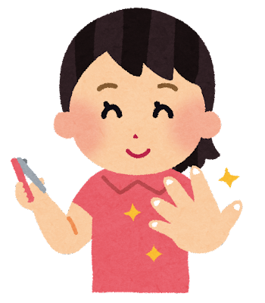
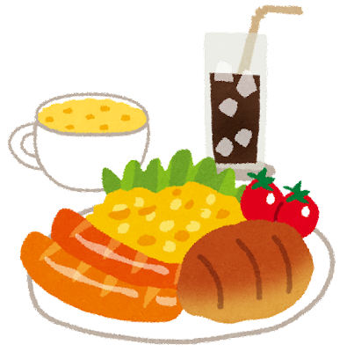
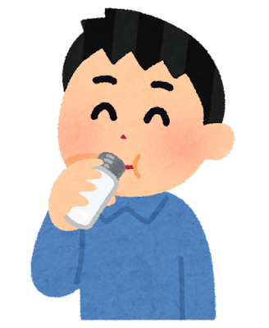
けんこうでつよい子
令和5年６月２日 杉並区立高井戸第三小学校 保健室
TSFも終わり、梅雨も間近になりました。今月は
水泳指導も始まります。
健康診断にご協力ありがとうございました。結果につきましては、
まとまり次第、各家庭にお渡しいたします。
水泳指導が始まります
熱中症に気をつけましょう
室内の熱中症にも注意を！！
安全に水泳の授業を
受けるために、次の
ことに目を配ってくだ
さい。
新型コロナウイルスが5類になってから、
“密”の意識が薄れてきたように感じます。
特に熱中症対策においては室内での
3密対策は、有効です。
今までは人数制限が設けられていた
ところ、大人数で一部屋を使う機会が
出てきました。
学校でいえば、窓越しの夏の日差しや、
子供たちの熱気・人数で冷房が効き難い
場合もあります。
学校でも気を付けて参りますが、ご家庭でも
混雑したお出かけ先などの室内の温度変化に
気を配り、 熱中症を予防しましょう。
6月の保健行事
6月 8日（木）歯科検診2・5年
27日（火）口腔保健指導6年
耳鼻科検診で耳垢と言われた人は
耳垢の除去を！！
耳に水が入ったときに耳垢が
スポンジの役目をして、水が耳の外へ出なくなってしまうためだそうです。
必ず爪を切りましょう！！
爪が伸びていると、お友達の
ふやけた皮膚を切ってしまう
ことがあります。
自分に合った水分量
早寝、早起き、朝ごはん！！
小児科の先生が以前、「子どもの「頭がいたい」は軽い熱中症の
こともある。」とおっしゃっていました。
保健室に具合が悪くなってくる中で、水分をとってなかった、
水筒の中身がなくなってしまっていたという場合もあります。
学校での水分補給の様子をご家庭で確認してください。持ち
返った水筒の中身の量、残っているものは学校で足したものなのか
などをご確認いただき、足りない場合は、お子様と話してみてください。
寝不足や朝食抜きは、脳貧血などを
起こしやすく、プールサイドも、入水中
も危険です。
お子様の皮膚の状態（とびひ）、目の充血
など朝の健康観察をお願いいたします。

